Slide 1
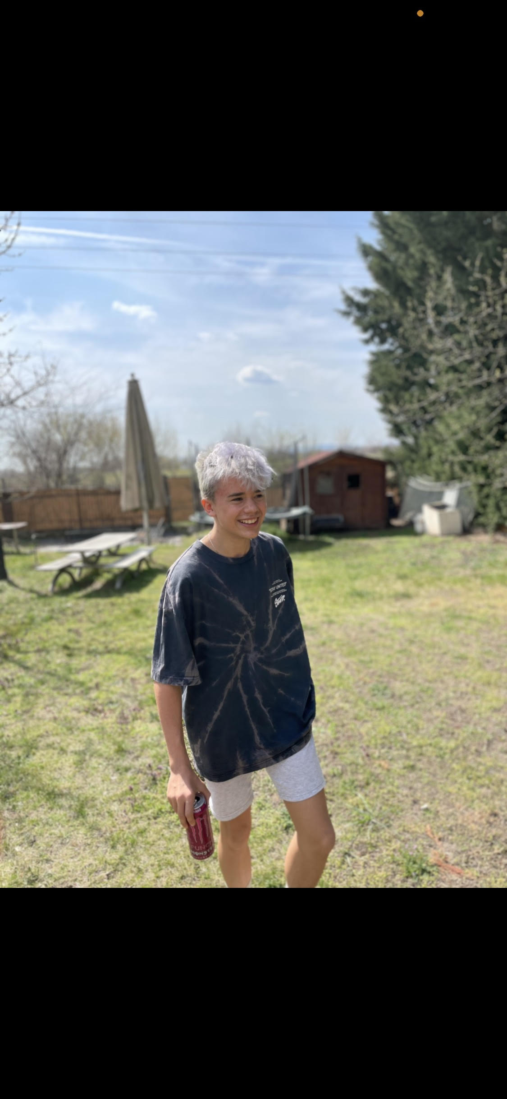
Szakály Ábel
(2006.03.27)

Slide 2
Család
Szülők
Testvérek
Otthon

Slide 3
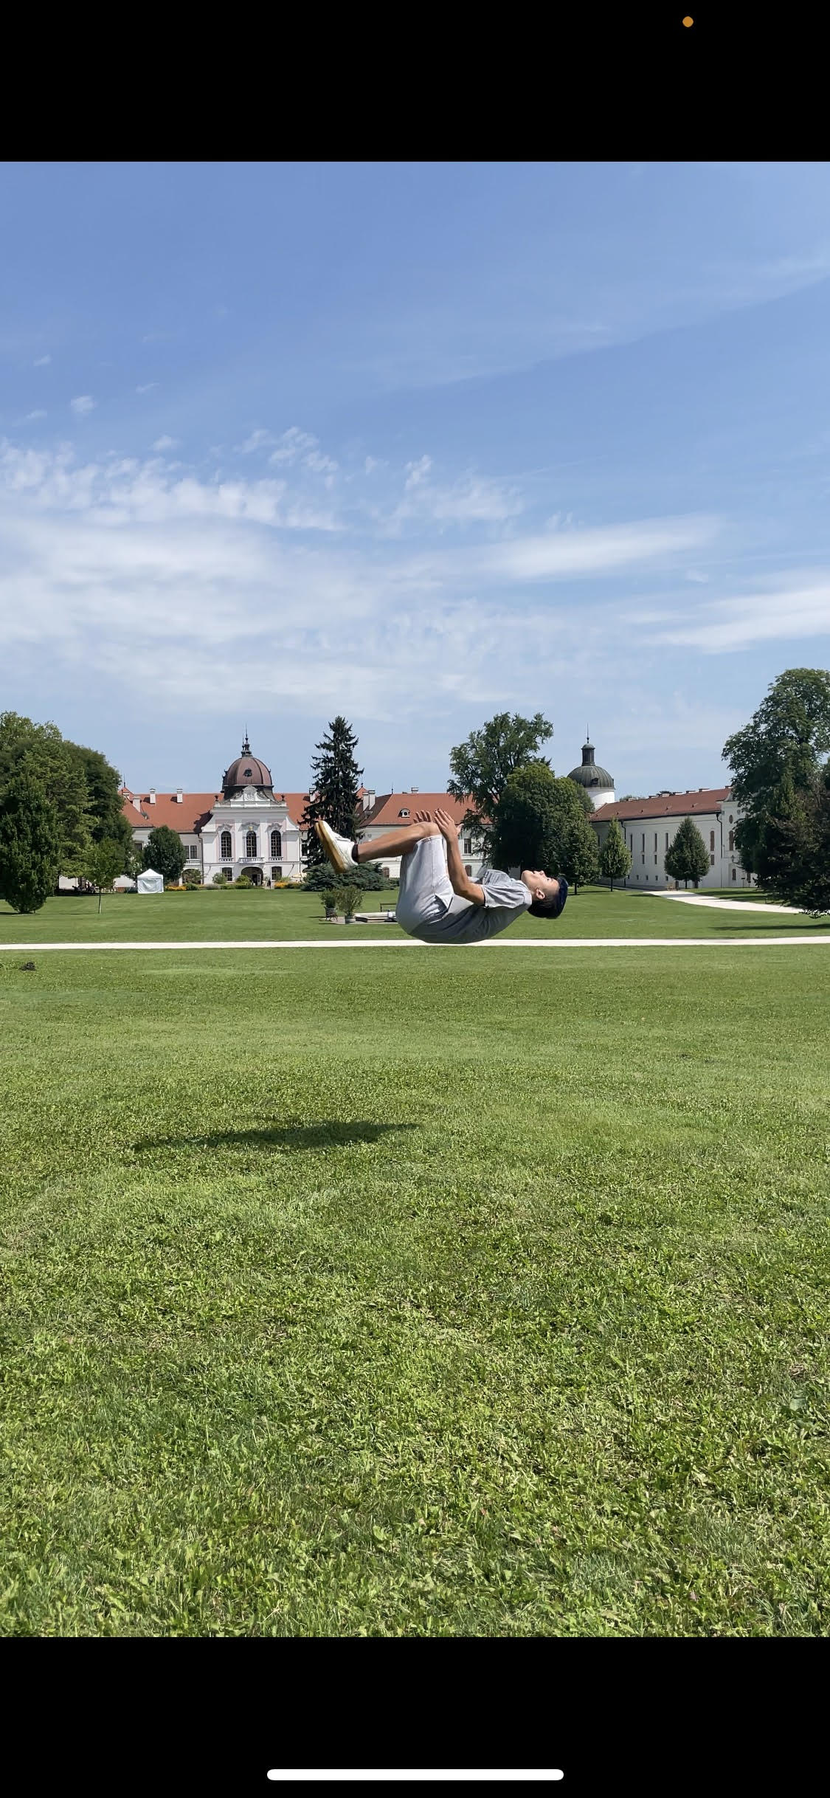
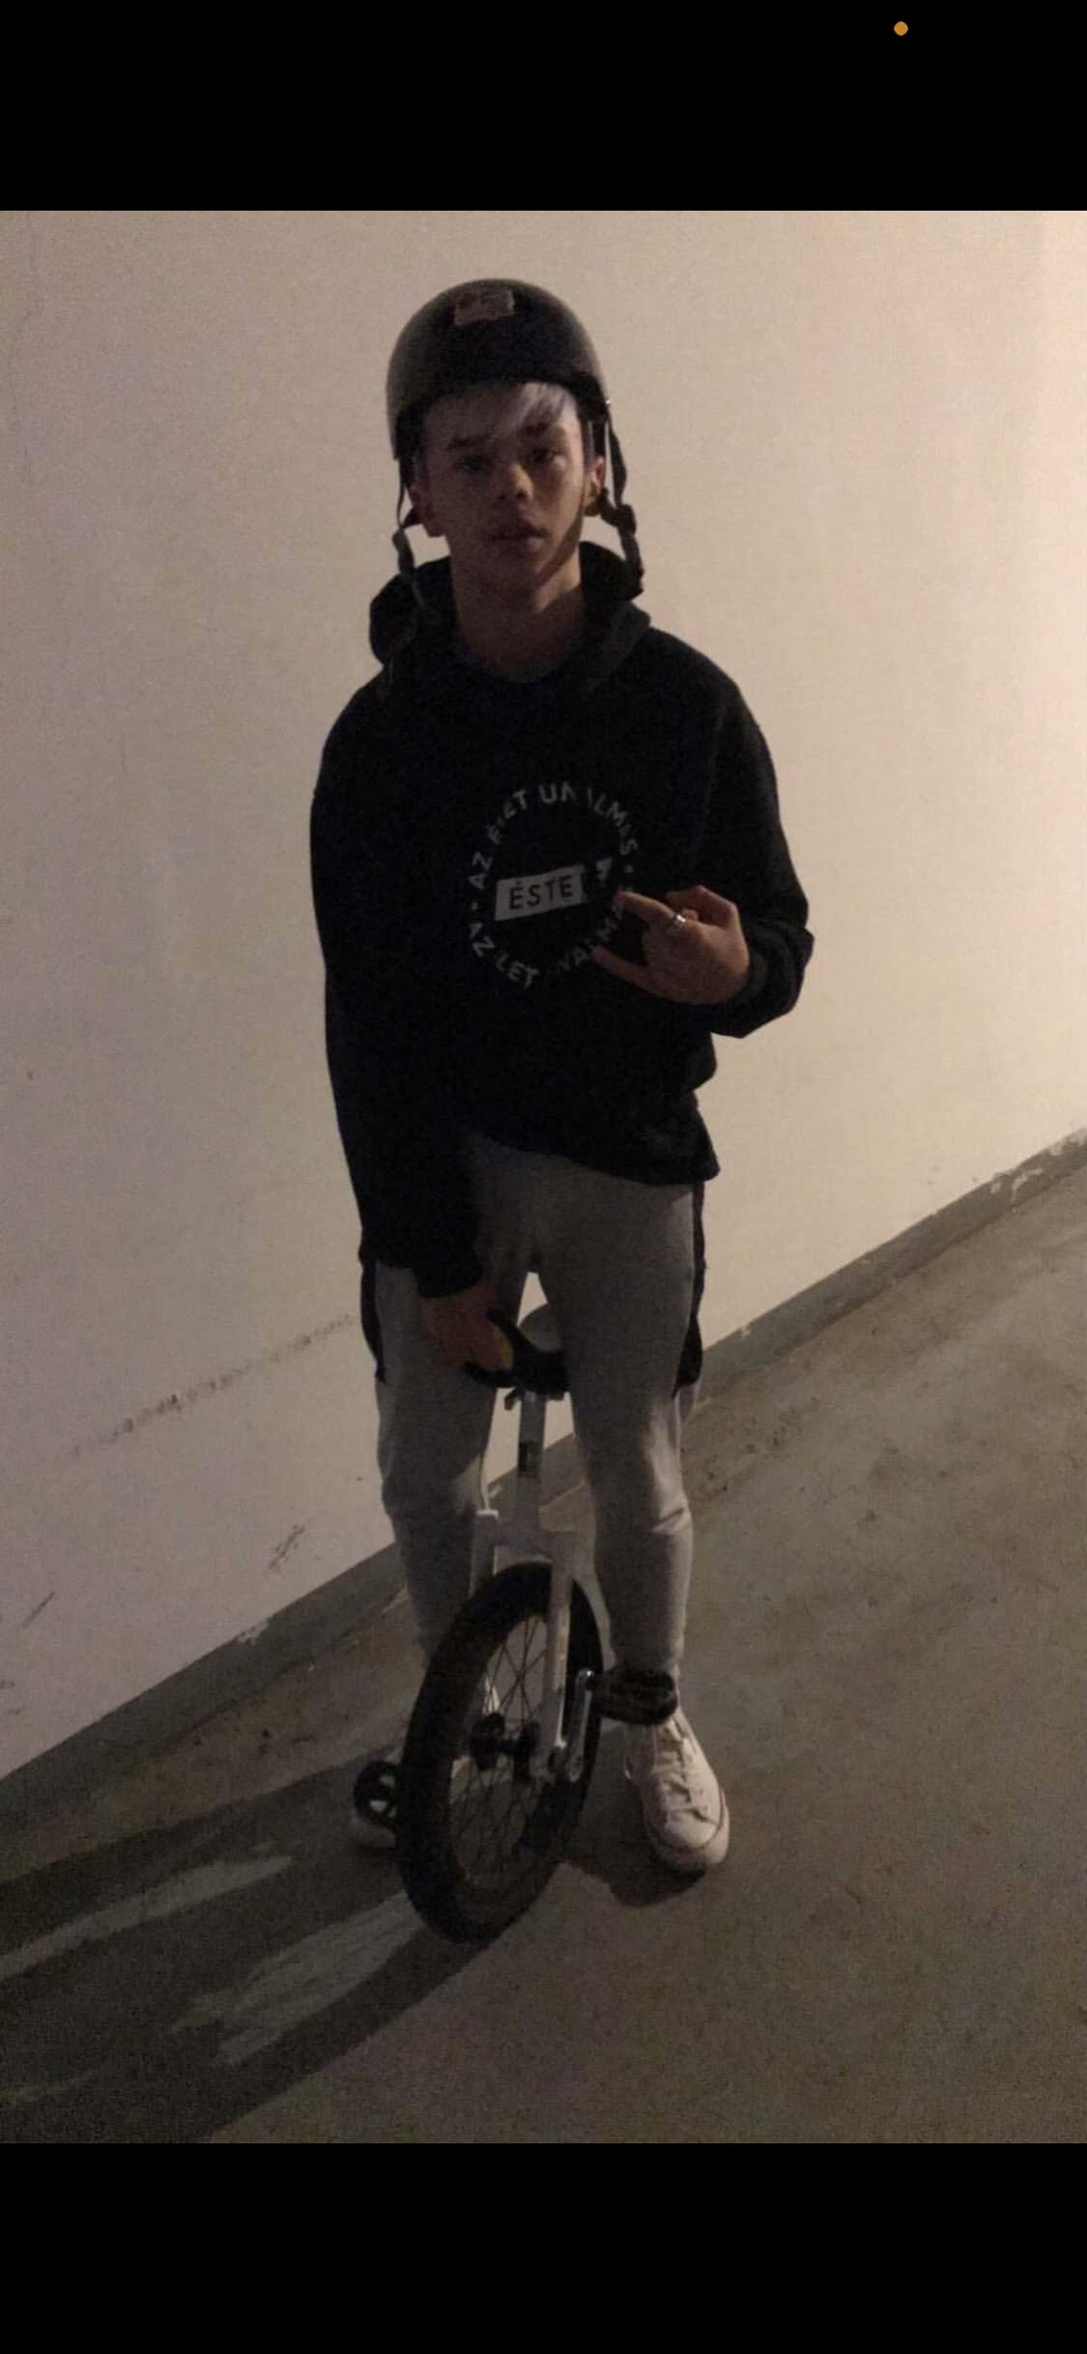
Hobbiaim
Taekwondo
Roller
Gördeszka
Foci
Judo

Slide 4
Erősségek
Angol
Irodalom
Testnevelés

Slide 5
Gyengeségek
Matek
Nyelvtan
Töri

Slide 6
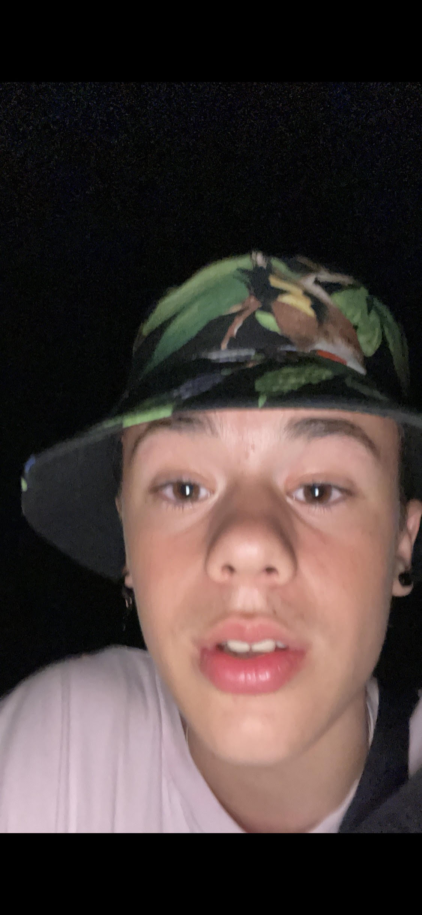
Köszönöm a figyelmet
(Gyerekek, az alkohol rossz)

